Slide 1



Centro de Divulgação da Astronomia
Observatório Dietrich Schiel
Observação do céu
André Luiz da Silva
Observatório Dietrich Schiel
/CDCC/USP

Slide 2
Constelações

Slide 3
o Cruzeiro do Sul

Slide 4
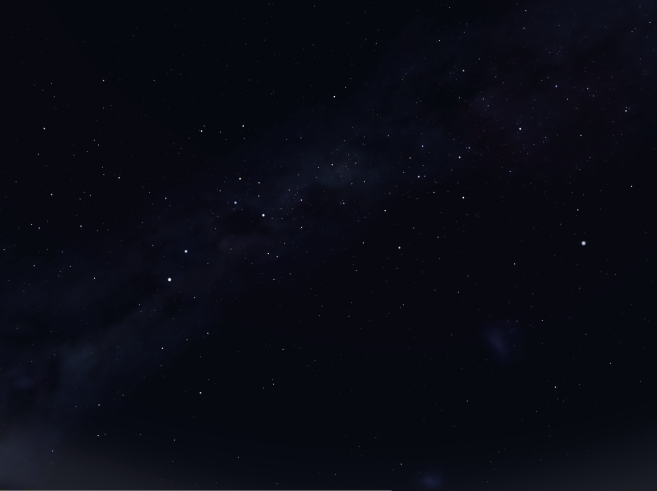
A constelação do
Cruzeiro do Sul
Crédito da imagem: software stellarium, disponível em www.stellarium.org

Slide 5
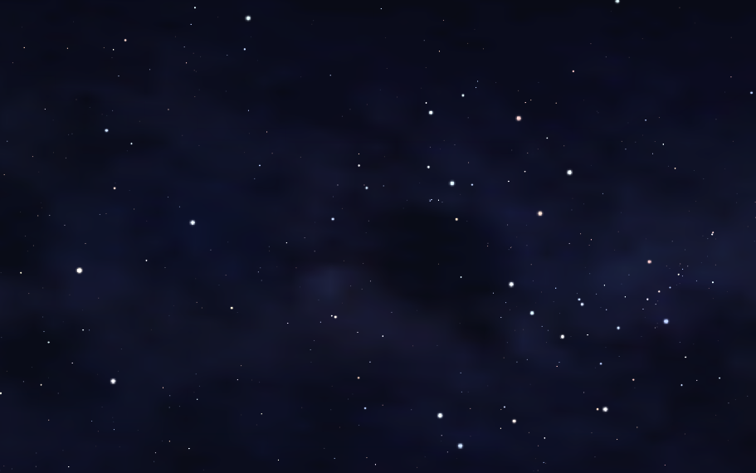
Reconhecimento do
Cruzeiro do Sul
Rubídea
Pálida
Mimosa
Intrometida
Beta Centauri
Alpha Centauri
Magalhães
Sentido de diminuição do brilho
Crédito da imagem: software stellarium, disponível em www.stellarium.org

Slide 6
O ponto cardeal Sul e o Cruzeiro do Sul

Slide 7
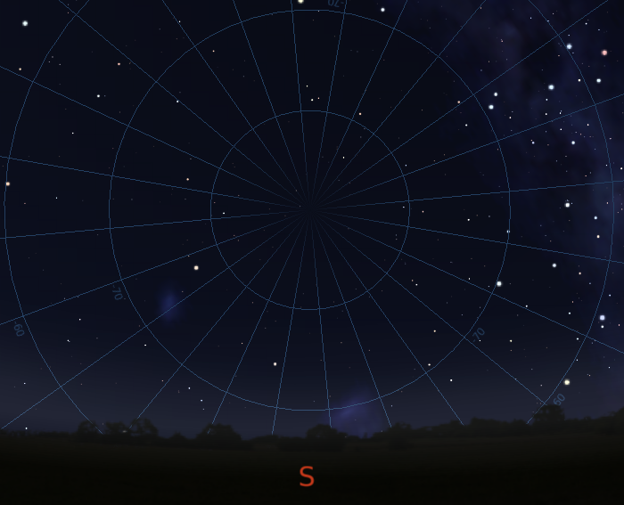
Cruzeiro do Sul e o Ponto Cardeal Sul
Polo celeste Sul
4 vezes e meia
Ponto Cardeal Sul
Crédito da imagem: software stellarium, disponível em www.stellarium.org

Slide 8
As Três Marias

Slide 9
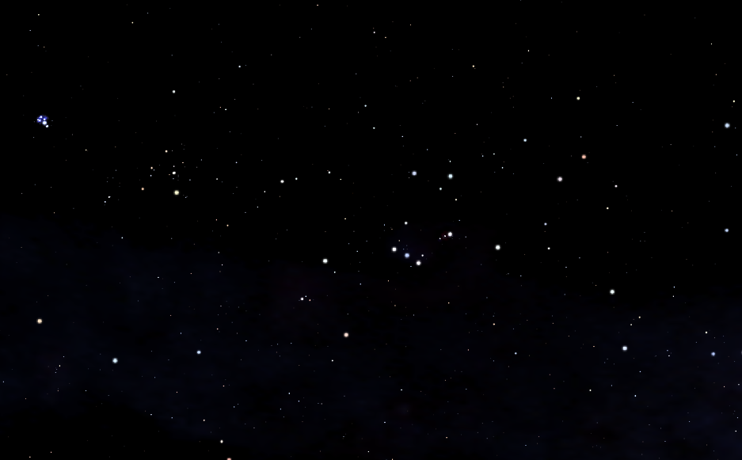
A constelação de Órion
Constelação
de Touro
Rigel
Aldebaran
Alnilan
Alnitak
Mintaka
Beteugeuse
Sírius
Constelação
de Cão Maior
Crédito da imagem: software stellarium, disponível em www.stellarium.org

Slide 10
Constelação de Órion com as linhas

Slide 11
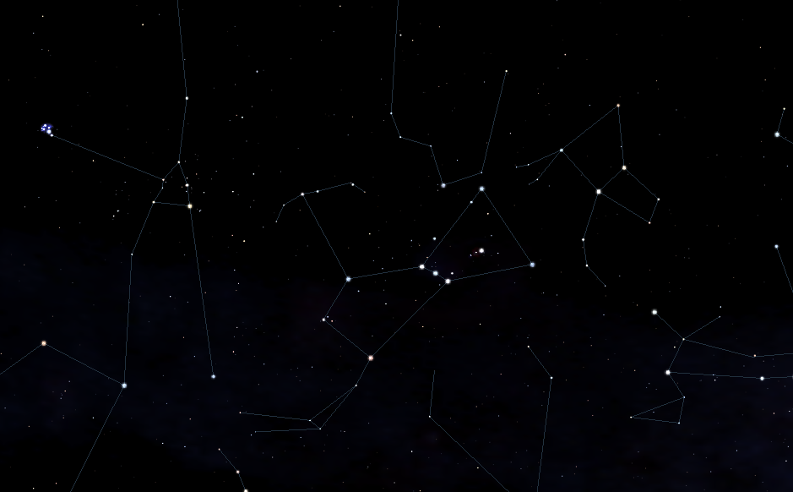
Crédito da imagem: software stellarium, disponível em www.stellarium.org

Slide 12
Constelação de Órion com a figura

Slide 13
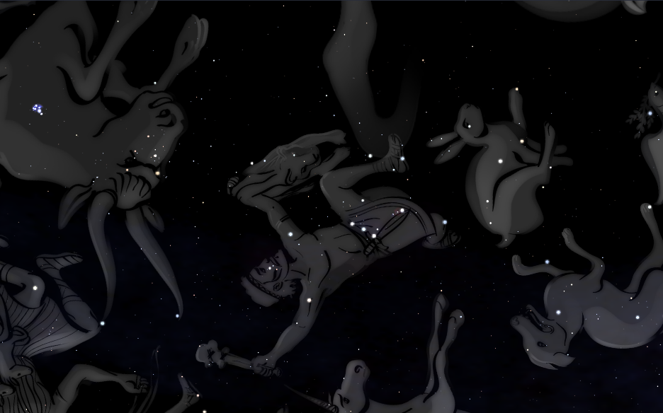
Crédito da imagem: software stellarium, disponível em www.stellarium.org

Slide 14
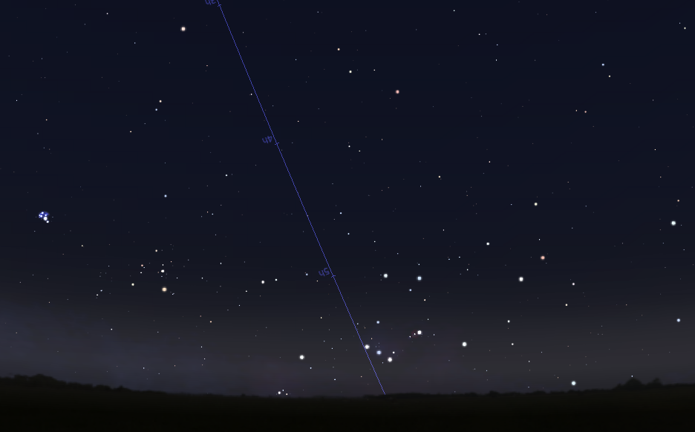
A Constelação de Órion e o ponto cardeal leste
E Ponto Cardeal Leste
Crédito da imagem: software stellarium, disponível em www.stellarium.org

Slide 15
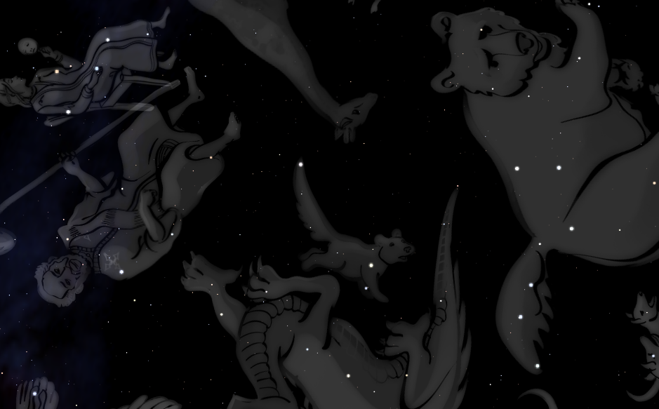
Ursa Menor e Ursa Maior
Crédito da imagem: software stellarium, disponível em www.stellarium.org

Slide 16
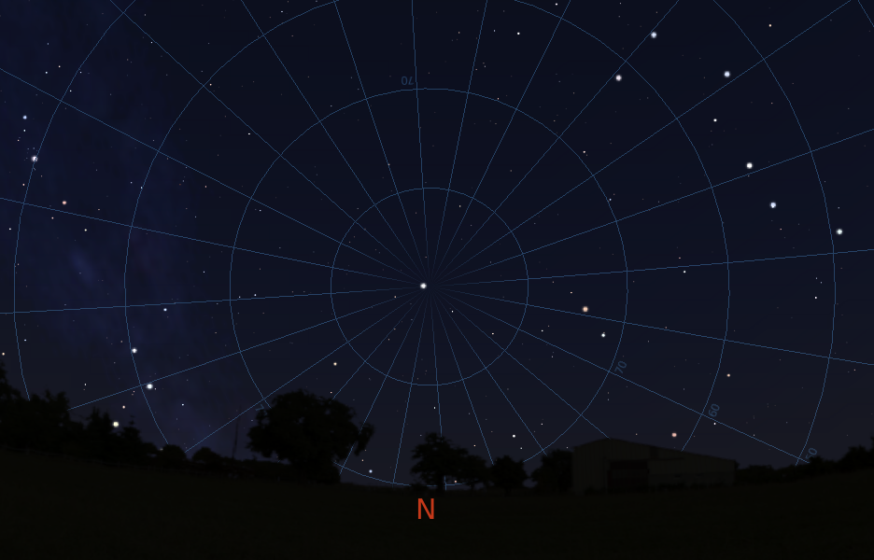
Polaris e o Ponto Cardeal Norte
Merak
Dubhe
Polaris
Ponto Cardeal Norte
Crédito da imagem: software stellarium, disponível em www.stellarium.org

Slide 17
Como o céu funciona

Slide 18

O horizonte e os pontos cardeais
Lado onde o Sol se põe
S
L
O
Lado onde o Sol nasce
N
Esfera Celeste
Crédito da imagem do Sol: http://wwwdevinin.blogspot.com/ esfera celeste: André Luiz da Silva/CDA/CDCC/USP

Slide 19
Medidas angulares

Slide 20
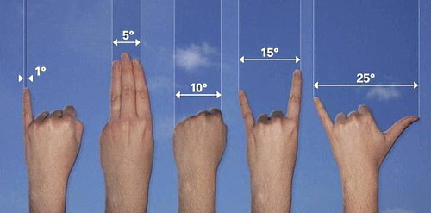
Medidas angulares aproximadas no céu
Fonte da imagem: https://observatoriosolar.wordpress.com/tag/medidas-angulares/
Notes:
https://observatoriosolar.wordpress.com/tag/medidas-angulares/

Slide 21
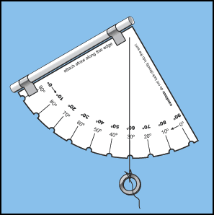
Astrolábio caseiro
Fonte da imagem: http://cse.ssl.berkeley.edu/AtHomeAstronomy/activity_07.html
Notes:
https://observatoriosolar.wordpress.com/tag/medidas-angulares/

Slide 22
Astrolábio caseiro
Instruções (em inglês)
gabarito para impressão
Notes:
https://observatoriosolar.wordpress.com/tag/medidas-angulares/

Slide 23
Esfera Celeste: pontos e círculos especiais

Slide 24
O Zênite e o Nadir
Zênite
S
L
O
N
Nadir
Crédito: André Luiz da Silva/CDA/CDCC/USP

Slide 25
O Meridiano
Zênite
S
L
O
N
Nadir
Crédito: André Luiz da Silva/CDA/CDCC/USP

Slide 26
Almucântares
Zênite
S
L
O
N
Nadir
Crédito: André Luiz da Silva/CDA/CDCC/USP

Slide 27
Os Polos e Equador Celestes
Polo Celeste Sul (PCS)
L
φ
N
S
O
Polo Celeste Norte (PCN)
Equador Celeste
Crédito: André Luiz da Silva/CDA/CDCC/USP

Slide 28
A Eclíptica
Movimento anual!
L
N
S
O
O
Eclíptica
Crédito: André Luiz da Silva/CDA/CDCC/USP

Slide 29
Trajetória diária dos astros
PCS
L
N
S
O
PCN
Crédito: André Luiz da Silva/CDA/CDCC/USP

Slide 30
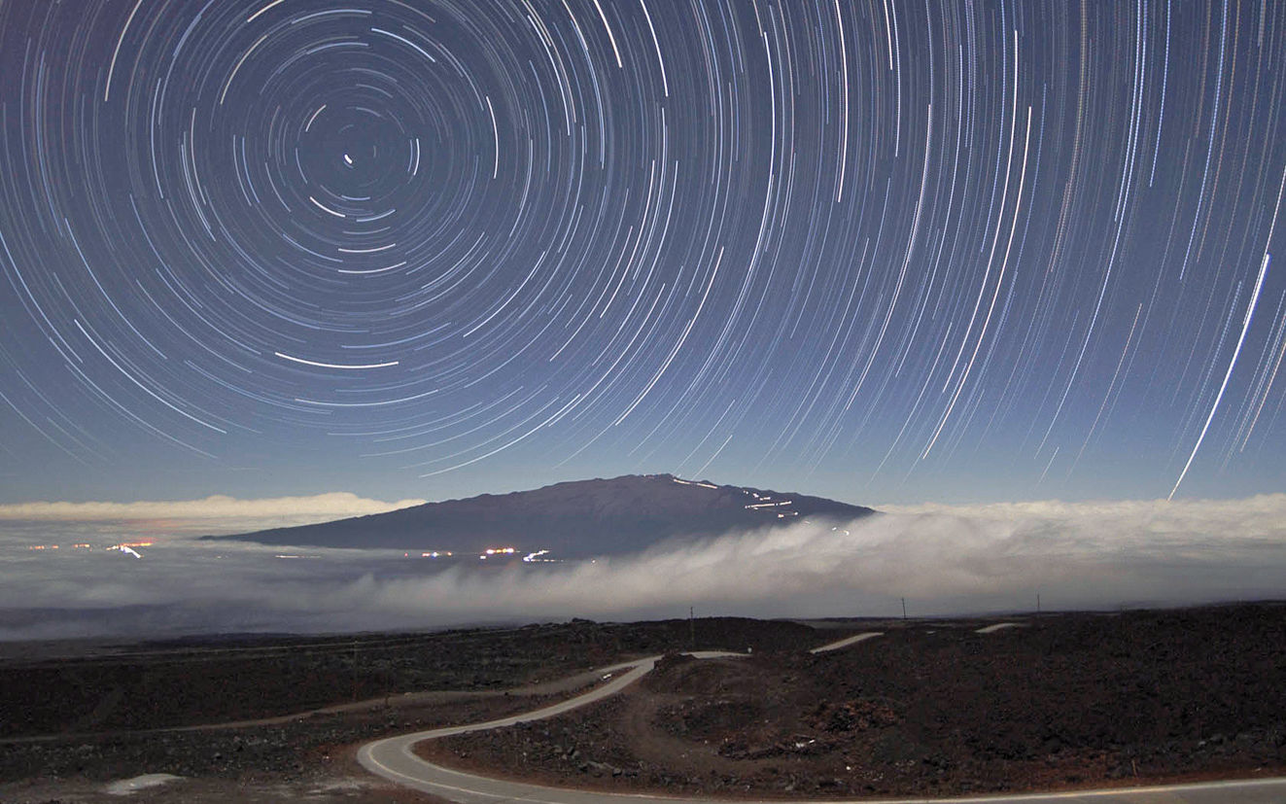
Trajetória diária dos astros
Crédito: Gemini Observatory

Slide 31
Instrumentos para observação do céu

Slide 32
O olho humano

Slide 33
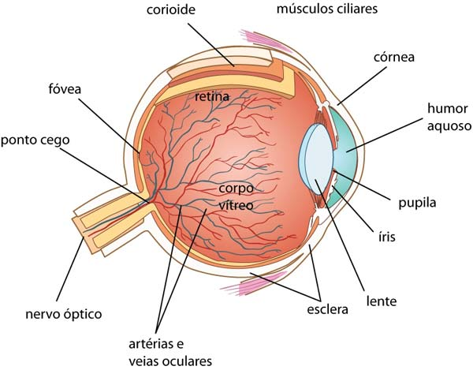
o olho
Crédito da imagem: http://en.wikipedia.org

Slide 34
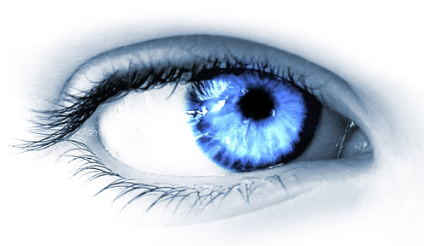
Pupila e iris
Crédito da imagem: http://www.imagensdeposito.com

Slide 35
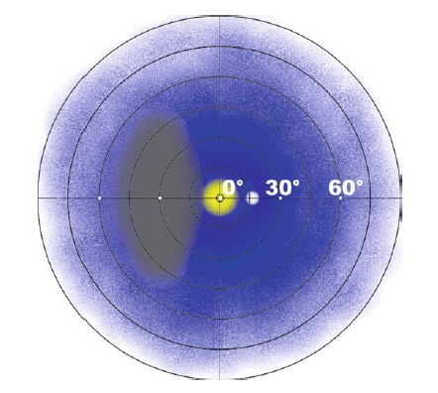
Visão periférica e ponto cego
Crédito da imagem: De Laet, Rony. The casual sky observer`s guide.
Notes:
Mapeamento esquemático da retina do olho direito. O círculo central amarelo corresponde à fóvea, que é a área de maior concentração de cones, as células que são sensíveis às cores mas que precisam de mais luz. Já o anel azul-escuro ao redor da fóvea corresponde à região onde são encontrados os bastonetes, que não são sensíveis às cores, porém podem trabalhar com pouca luz, sendo ótimas para perceber objetos de fraco brilho, uma vez que estejam adaptadas ao escuro. A região oval à esquerda da fóvea é a região que o observador deve colocar o objeto, de forma a otimizar a chamada visão periférica (averted vision). O pequeno círculo branco corresponde à posição do ponto cego, localização da saída do nervo ótico, desprovida de células de captação da luz e portanto um ponto a ser evitado. O ponto cego dista cerca de 18 graus do centro da fóvea.

Slide 36
Binóculos

Slide 37
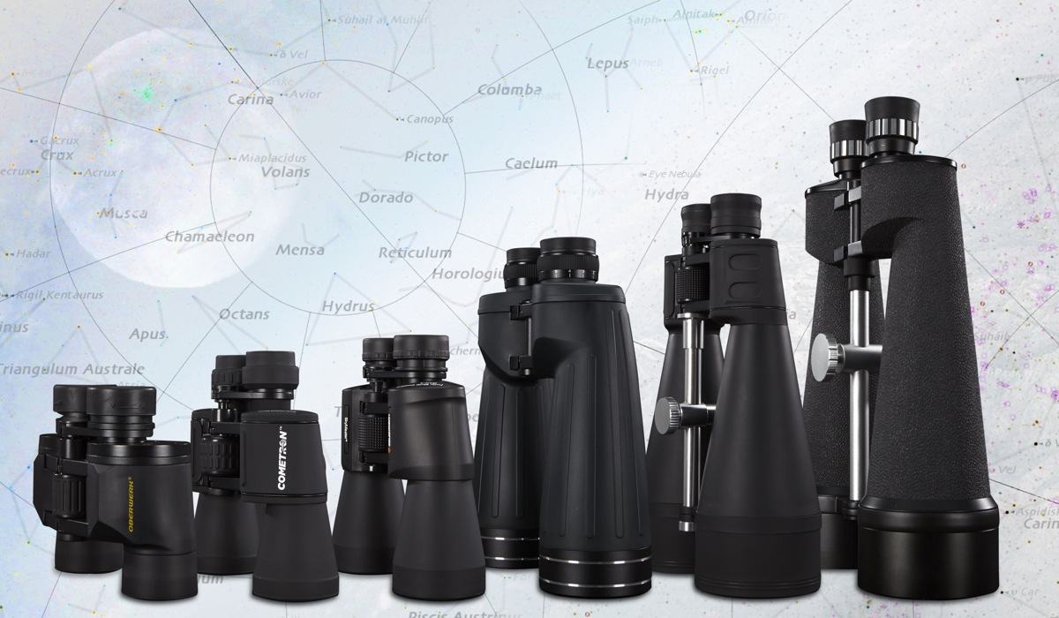
Sim, binóculos!
fonte da imagemhttp://www.space.com/26021-best-binoculars.html

Slide 38
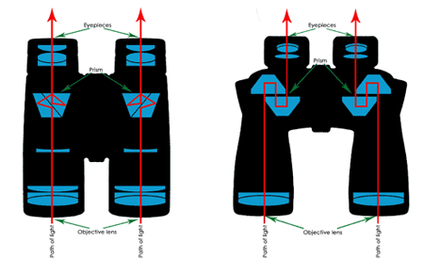
Prismas de teto e prismas de porro
fonte da imagem: https://procular.com.au/porro-prism-vs-roof-prism-binoculars-better/

Slide 39
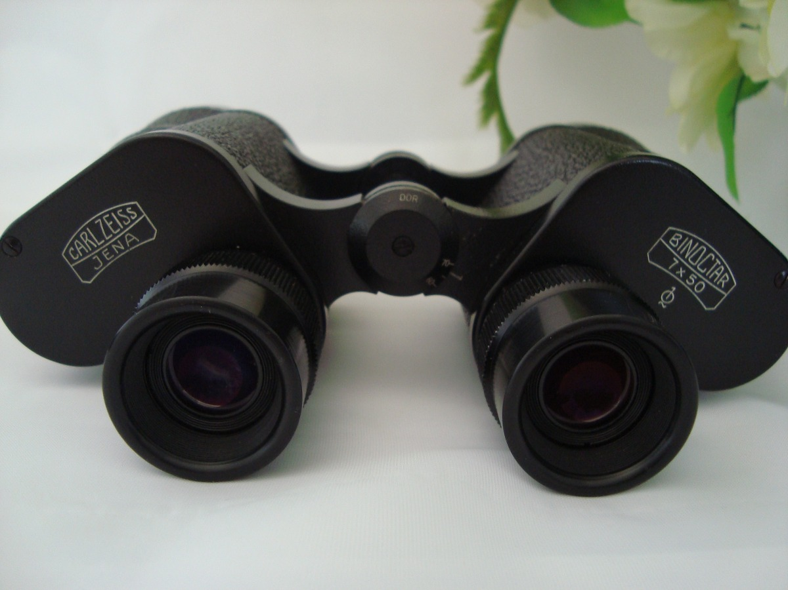
especificações
fonte da imagem: mercadolivre.com.br

Slide 40
Telescópios

Slide 41
Os telescópios podem ser:
refratores
refletores
catadióptricos

Slide 42
Refratores
(lunetas)

Slide 43
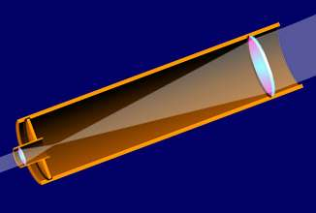
Como funciona um refrator
Crédito da imagem: http://www.geocities.ws/saladefisica7

Slide 44
Refletores

Slide 45
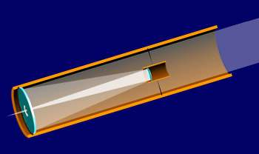
Como funciona um refletor
Crédito da imagem: http://www.geocities.ws/saladefisica7

Slide 46
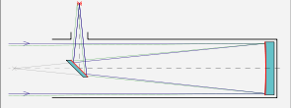
Newtoniano
Crédito da imagem: http://en.wikipedia.org

Slide 47
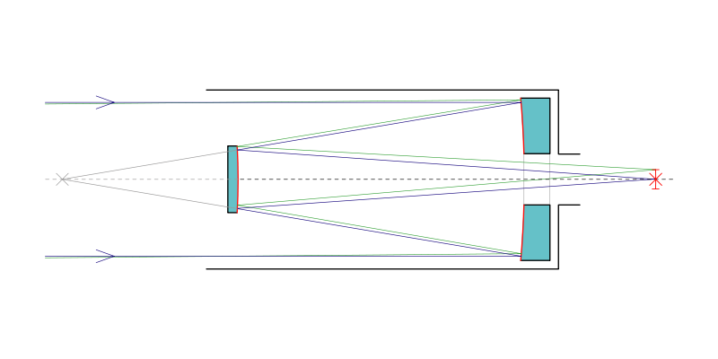
Cassegrain
Crédito da imagem: http://en.wikipedia.org

Slide 48
Catadióptricos

Slide 49

Schmidt
Crédito da imagem: http://en.wikipedia.org

Slide 50
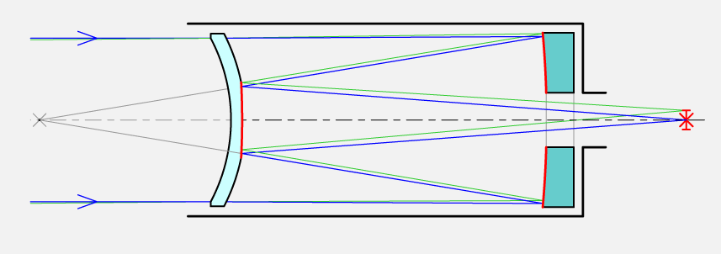
Maksutov
Crédito da imagem: http://en.wikipedia.org

Slide 51
Características

Slide 52
Grandezas importantes relacionadas com telescópios:
distância focal
aumento
poder separador
magnitude limite

Slide 53
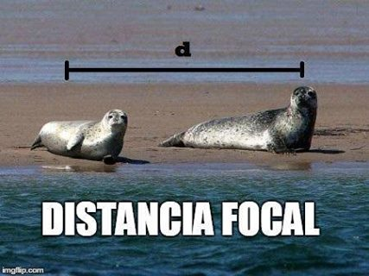
distância focal
Fonte da imagem: http://matematicasecreta.blogspot.com.br

Slide 54
distância focal, F
Distância da lente (ou espelho) até o foco (ponto onde os raios paralelos ao eixo óptico convergem)
F

Slide 55
aumento, A
Razão (divisão) entre a distância focal da objetiva e distância focal da ocular (lente de olho)
F
_
A
=
f

Slide 56
Aumento máximo útil
2x o diâmetro do telescópio em mm
  Um telescópio de 60 mm: 120x
  Um telescópio de 110 mm: 220x
  Um telescópio de 250 mm: 500x
  ...

Slide 57

poder separador, P
Mede a capacidade do telescópio de podermos ver a menor separação angular entre dois pontos
120
__
P
=
D
P em segundos de arco (”)
D é o diâmetro em milímetros (mm)
Crédito da imagem: http://www.meade.com

Slide 58

Magnitude limite, m_{lim}
Mede magnitude da estrela de menor brilho que pode ser vista ao telescópio
m_{lim}
=
7,1 + 5.log D
D é o diâmetro em centímetros
Crédito da imagem: http://www.webmastertalkforums.com

Slide 59
Montagens

Slide 60
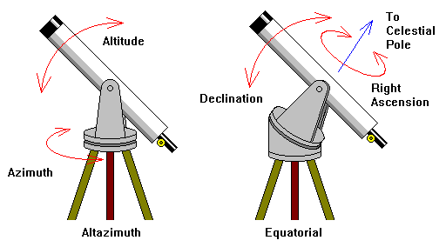
Montagens
Fonte da imagem: http://www.oasi.org.uk/Telescopes/CFTOB/Mounts.gif

Slide 61
O quê observar

Slide 62
A Lua

Slide 63
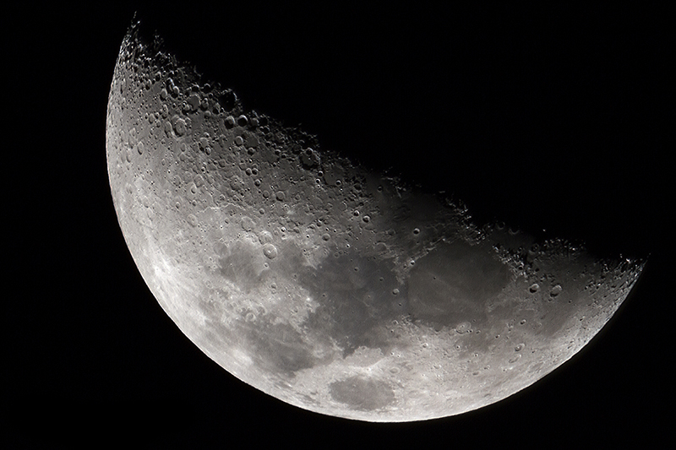
A Lua ao telescópio
Fonte da imagem: http://photos.com.br/wp-content/uploads/2014/12/fotos-da-lua-jefferson-allan-9.jpg

Slide 64
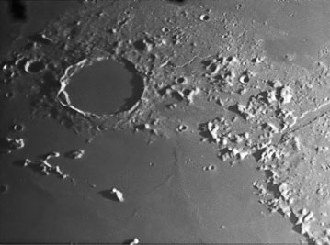
A Lua ao telescópio
Crédito da imagem: Roland Christen,disponível em http://www.company7.com/library/begin.html
Notes:
Moon crater Plato. Image through Astro-Physics 10 inch Mak telescope by Roland Christen.

Slide 65
Fases
Dia
7
Lua Quarto Crescente
crescentes
Dia
1 e
29
Lua
Nova
Lua
Cheia
Dia
14
minguantes
Lua Quarto
Minguante
Dia
21
Crédito da imagem: Prof. Roberto
Boczko, com adaptações

Slide 66
Planetas

Slide 67
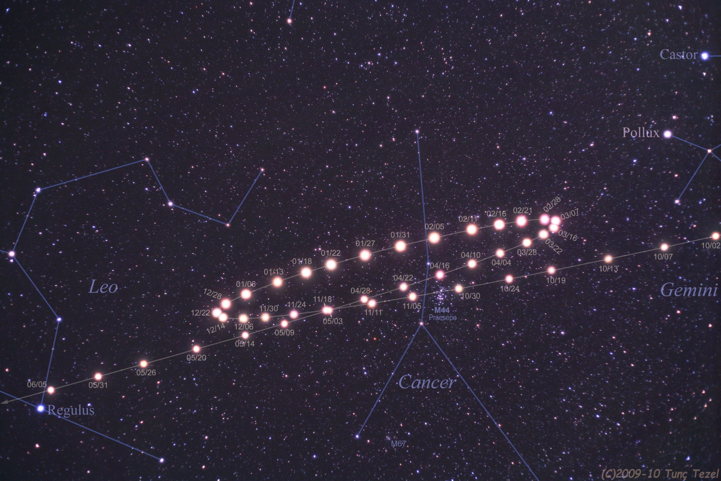
Movimento planetário
Exemplo: Marte na oposição de 2009/2010
Lado Leste
(Sol nascente)
02 out 09
07 mar 10
05 jun 10
22 dez 09
Lado Oeste
(Sol poente)
Crédito da imagem: Tunç Tezel
Notes:
A extensão abarcada no céu por essa figura é de cerca de 40°.

Slide 68
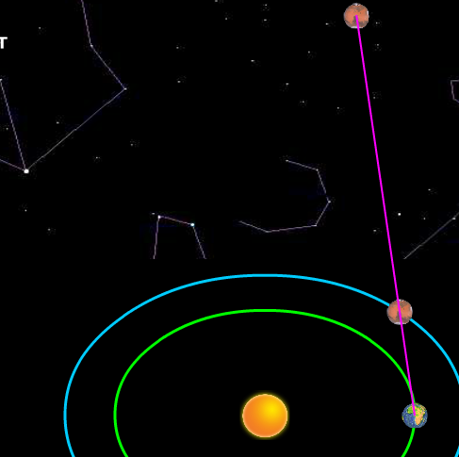
Movimento retrógrado de um planeta e laçada
Crédito: http://astro.unl.edu

Slide 69
Visibilidade dos planetas

Slide 70
Configurações planetárias são posições especiais do sistema Sol, Terra e planeta; os planetas podem ser:
  Inferiores (órbitas internas à da Terra)
  Superiores (órbitas externas à da Terra)
Crédito da imagem: André Luiz da Silva/CDA/CDCC

Slide 71
Oposição
(planetas superiores)
Elongação = 180°
Planeta
Terra
Sol
Crédito da imagem: André Luiz da Silva/CDA/CDCC

Slide 72
Máximas elongações (planetas inferiores)
Máxima elongação oeste
Terra
Planeta
Sol
Planeta
Máxima elongação leste
Crédito da imagem: André Luiz da Silva/CDA/CDCC

Slide 73
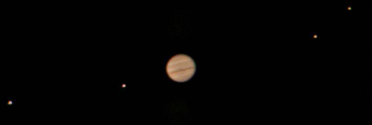
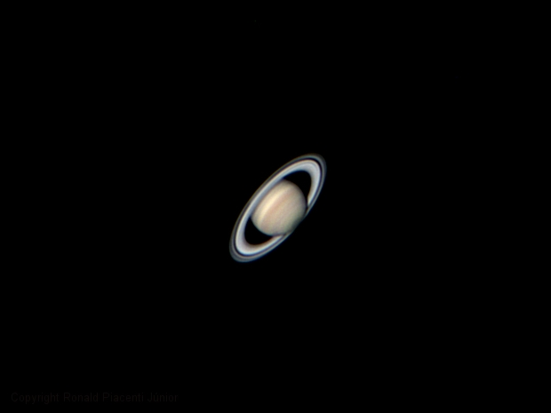
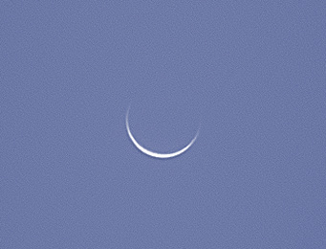
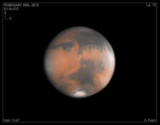
Planetas ao telescópio
Júpiter
Saturno
Marte
Vênus
Crédito das imagens: vide comentários deste slide.
Notes:
Crédito das imagens:
Júpiter: http://scienceblogs.com/universe/files/2012/12/Jupiter-moons.jpg
Saturno: http://www.skyandtelescope.com/wp-content/uploads/2016-03-08_56df18a71235a_Saturno.jpg
Marte: http://astronomer.wpengine.netdna-cdn.com/wp-content/uploads/2012/02/Mars_Peach.jpg
Vênus: http://www.skyandtelescope.com/astronomy-news/observing-news/see-venuss-thin-crescent/

Slide 74
Objetos de Céu Profundo (Deep-Sky Objects)

Slide 75
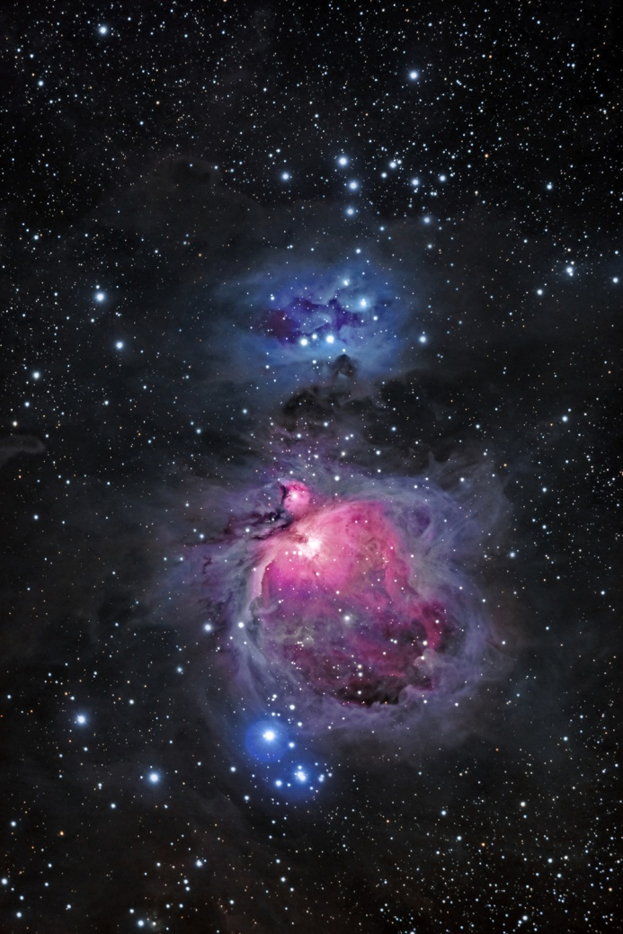
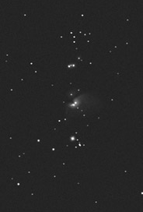
Observação visual
expectativa
realidade
Crédito das imagens: à esquerda: Joel Tonyan/Sky & Telescope; à direita: De Laet, Rony. The casual sky observer`s guide

Slide 76
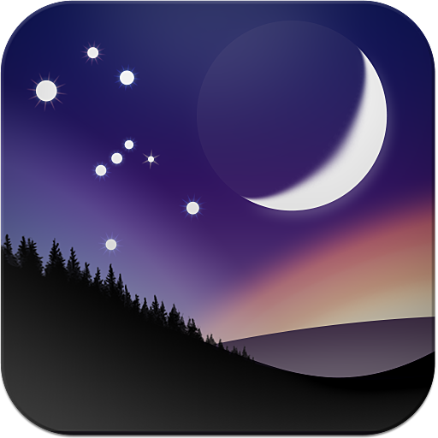
O Stellarium
Acesse para download gratuito:
http://www.stellarium.org
Crédito da imagem: www.stellarium.org

Slide 77
Indicações para estudos
Material de estudo para download
Teclas de atalho do Stellarium
Livros e links sobre OC

